Slide 1
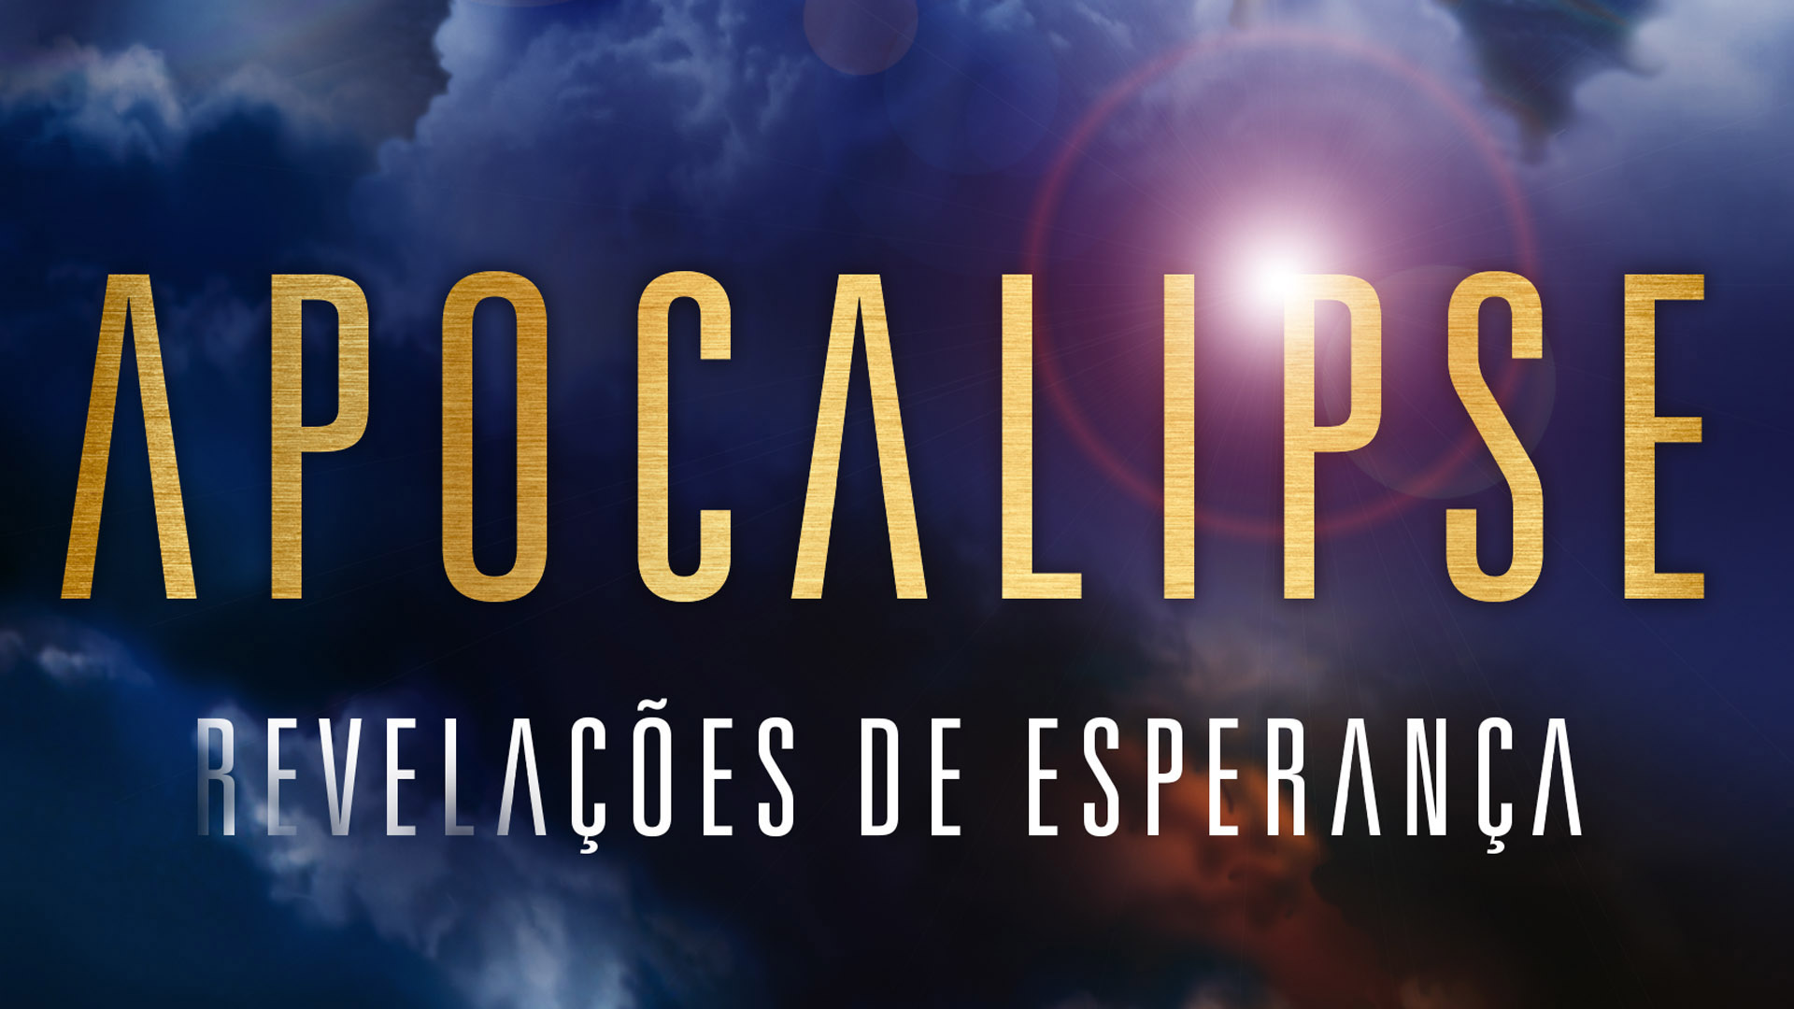

Slide 2
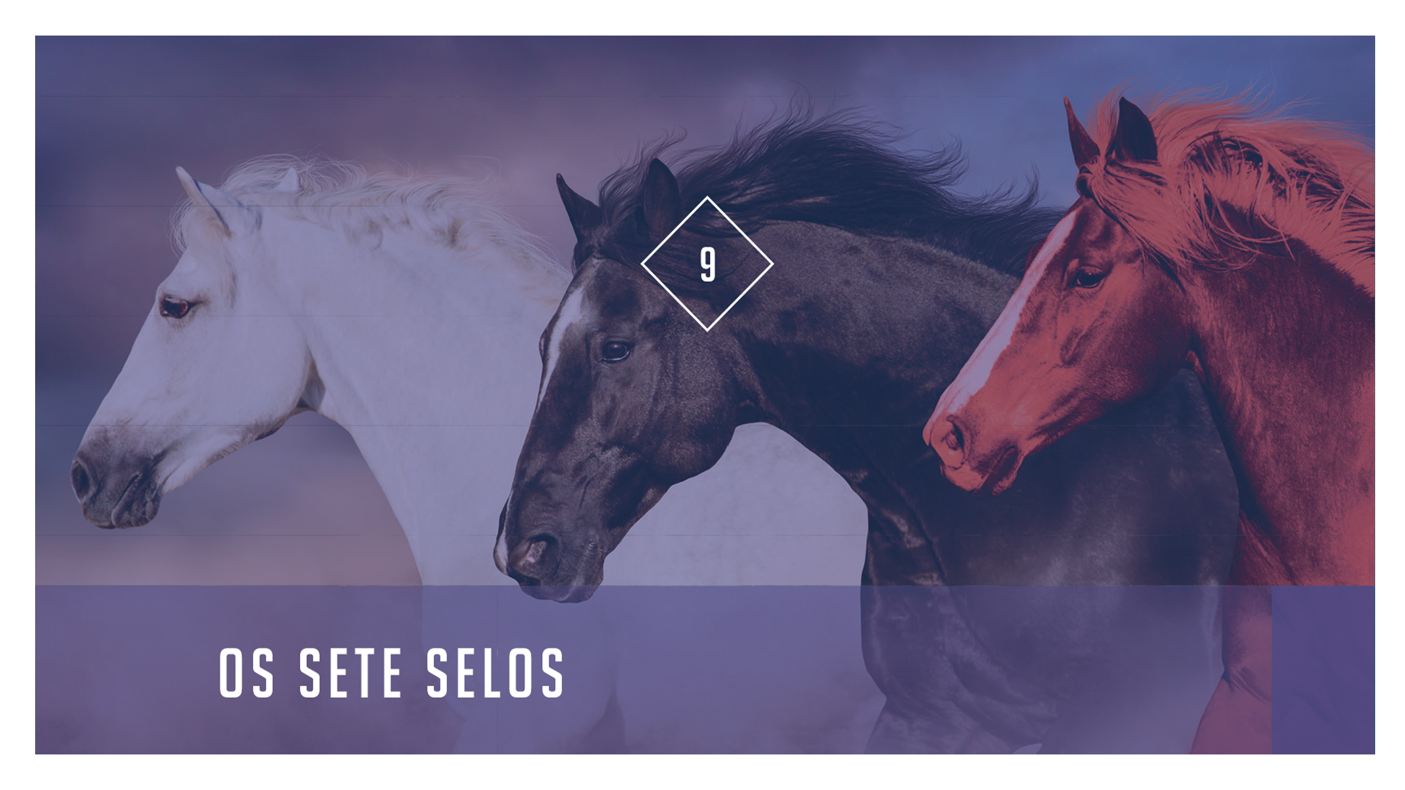

Slide 3
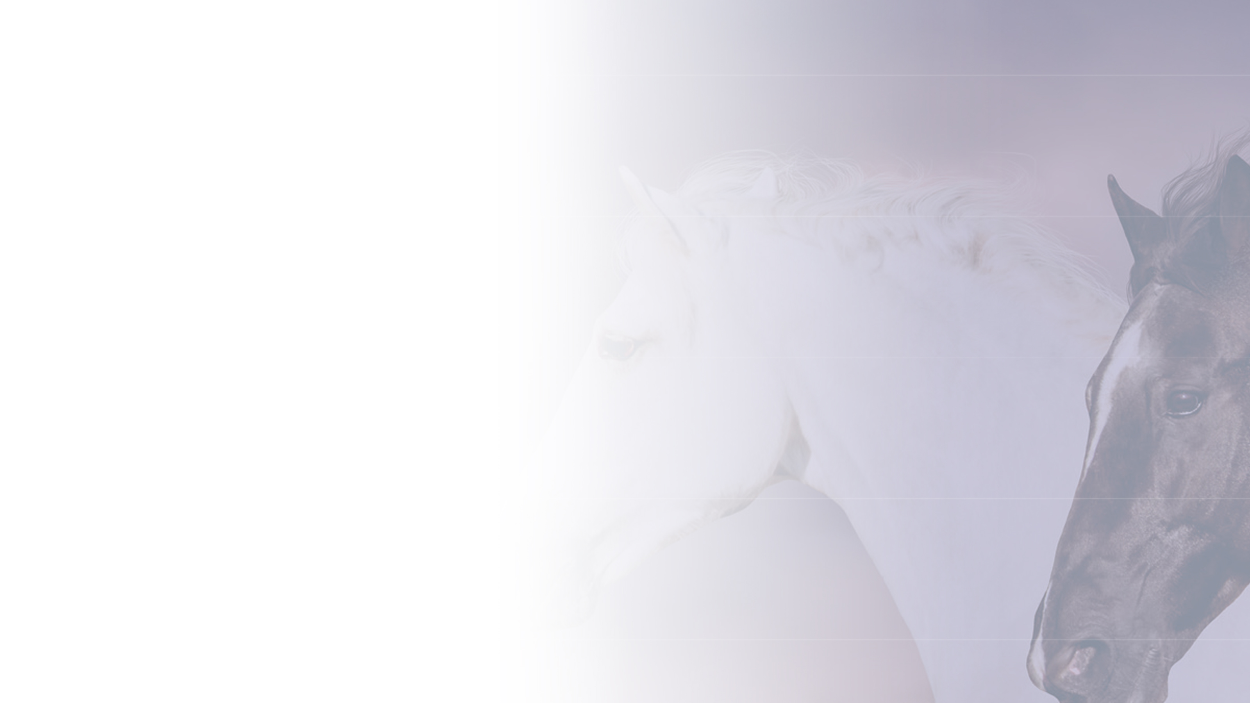

Os segredos fascinam. As histórias de detetives, espiões e cientistas interessam a muitos justamente porque há no enredo um mistério a ser desvendado. A partir de pistas iniciais, hipóteses são formuladas pelos investigadores, e reformuladas à medida que pistas vão sendo descobertas. Finalmente, provas contundentes revelam o segredo, e muitas vezes a verdade é bem diferente das conjecturas iniciais dos pesquisadores.
Deus, sabendo da grande responsabilidade que é descobrir um segredo em primeira mão, deixou na Bíblia mensagens cifradas em códigos e símbolos. No entanto, os mistérios de Deus estão além da compreensão, e não podem ser elucidados por nenhuma inteligência humana. Por mais que nos esforcemos, não somos capazes nem dignos de desvendar sozinhos os segredos eternos. No entanto, este estudo vai mostrar que há Alguém que pode decifrar todos os mistérios ocultos, revelar o futuro e guiar aqueles que confiam Nele em meio aos acontecimentos do porvir, até a segurança que só Ele pode oferecer.

Slide 4
¹E vi na destra do que estava assentado sobre o trono um livro escrito por dentro e por fora, selado com sete selos.
²E vi um anjo forte, bradando com grande voz: Quem é digno de abrir o livro e de desatar os seus selos?
³E ninguém no céu, nem na terra, nem debaixo da terra, podia abrir o livro, nem olhar para ele.
⁴E eu chorava muito, porque ninguém fora achado digno de abrir o livro, nem de o ler, nem de olhar para ele.
⁵E disse-me um dos anciãos: Não chores;
eis aqui o Leão da tribo de Judá, a raiz
de Davi, que venceu, para abrir o livro
e desatar os seus sete selos.
⁶E olhei, e eis que estava no meio do trono e dos quatro animais viventes e entre os anciãos um Cordeiro, como havendo sido morto, e tinha sete pontas e sete olhos, que são os sete espíritos de Deus enviados a toda a terra.
⁷E veio, e tomou o livro da destra do que estava assentado no trono.
⁸E, havendo tomado o livro, os quatro animais
e os vinte e quatro anciãos prostraram-se diante do Cordeiro, tendo todos eles harpas e salvas de ouro cheias de incenso, que são as orações dos santos.
⁹E cantavam um novo cântico, dizendo: Digno és de tomar o livro, e de abrir os seus selos; porque foste morto, e com o teu sangue nos compraste para Deus de toda a tribo, e língua, e povo, e nação;
¹⁰E para o nosso Deus nos fizeste reis e sacerdotes; e reinaremos sobre a terra. Apocalipse 5:1-10
1 | Que visão nos mostra quem é capaz de desvendar o futuro da humanidade? Apocalipse 5:1-10
□ A visão das sete pragas.
□ A visão do livro selado.
□ A visão da volta de Jesus.
x

Slide 5
Os capítulos 4 e 5 do Apocalipse revelam a segunda grande visão que o apóstolo João teve, envolvendo o trono de Deus e o Cordeiro. Ela serve de introdução para a visão dos sete selos. Em Apocalipse 5:1 a 4, João vê o livro selado com sete selos que simbolizam todo o destino da humanidade nas mãos de Deus. O Cordeiro, que é Jesus Cristo (Jo 1:29), é o único ser habilitado para romper os selos do livro do futuro e desvendar o que ainda está por acontecer. A abertura de cada selo desencadeia certos eventos históricos sob o ponto de vista da igreja cristã (Ap 6:1, 3, 5, 7, 9, 12; 8:1). A linguagem de Apocalipse 6 está relacionada às maldições da aliança. Em Levítico 26 e em Deuteronômio 28, a infidelidade à aliança com Deus é punida com morte pelos animais do campo, espada, pestilência e fome. Assim, os selos podem representar as consequências do período de infidelidade da igreja à aliança com Cristo. Apesar disso, o primeiro cavaleiro não traz maldição, pois seu período corresponde à fase de pureza da igreja (igreja de Éfeso).

Slide 6
2 | O que significa o primeiro selo? Apocalipse 6:1, 2
O primeiro selo representa o período da igreja de Éfeso, a primeira igreja.
¹Vi quando o Cordeiro abriu um dos sete selos e ouvi um dos quatro seres viventes dizendo, como se fosse voz de trovão: Vem!
²Vi, então, e eis um cavalo branco e o seu cavaleiro com um arco; e foi-lhe dada uma coroa; e ele saiu vencendo e para vencer. Apocalipse 6:1, 2

Slide 7
O primeiro selo representa o período da igreja de Éfeso, a primeira igreja. A visão de um cavalo branco e seu cavaleiro, com um arco nas mãos e uma coroa na cabeça, representa a pureza do primeiro período da igreja cristã (anos 31 a 100). É a época dos apóstolos. Eles pregaram a doutrina pura da Bíblia (Mc 16:10-16). Enfrentaram muitas lutas (At 4:1-3, 18-20, 24-30; 5:17-20, 26-29; 6:8; 7:60), mas não permitiram que a verdade fosse adulterada. Houve, também, grandes vitórias para Cristo, milhares de pessoas convertidas e o evangelho foi pregado a todo o mundo conhecido (Cl 1:6, 23).

Slide 8
3 | O que significa o segundo selo? Apocalipse 6:3, 4
O segundo selo representa o período da igreja de Esmirna.
³E, havendo aberto o segundo selo, ouvi o segundo animal, dizendo: Vem, e vê.
⁴E saiu outro cavalo, vermelho; e ao que estava assentado sobre ele foi dado que tirasse a paz da terra, e que se matassem uns aos outros; e foi-lhe dada uma grande espada. Apocalipse 6:3, 4

Slide 9
O segundo selo representa o período da igreja de Esmirna. A visão de um cavalo vermelho com seu cavaleiro, com uma espada para tirar a paz da terra por meio de matança, representa o segundo período da igreja cristã, a era dos mártires (anos 100 a 313). A cor vermelha e os símbolos desse selo falam de derramamento de sangue. É o período das perseguições gerais desferidas pelo Império Romano contra os cristãos que preferiam morrer a renunciar à fiel obediência aos princípios bíblicos. Esse selo começa com a morte do último apóstolo (João, no fim do 1o século) e chega até o ano 313, quando Constantino assina o Edito de Milão, que interrompe as perseguições do governo romano pagão aos cristãos.

Slide 10
4 | O que significa o terceiro selo? Apocalipse 6:5, 6
O terceiro selo representa o período da igreja de Pérgamo.
⁵E, havendo aberto o terceiro selo, ouvi dizer o terceiro animal: Vem, e vê. E olhei, e eis um cavalo preto e o que sobre ele estava assentado tinha uma balança em sua mão.
⁶E ouvi uma voz no meio dos quatro animais, que dizia: Uma medida de trigo por um dinheiro, e três medidas de cevada por um dinheiro; e não danifiques o azeite e o vinho. Apocalipse 6:5, 6

Slide 11
O terceiro selo representa o período da igreja de Pérgamo. A visão retrata um cavalo preto e seu cavaleiro que tinha nas mãos uma balança. Sua oferta de trigo e cevada significa a escassez e a fome presentes. Representa o terceiro período da igreja, quando as trevas espirituais começaram a envolver o cristianismo ao ele se aliar com o Estado. A cor preta muitas vezes representa nas Escrituras as trevas morais, o pecado, a apostasia ou o erro. Corresponde ao período que vai desde 313 a 538. Durante esse período, houve o processo de paganização da igreja. O espírito de materialismo contaminou o cristianismo. A maioria acompanha o processo de deterioração da verdade, porém uns poucos fiéis (remanescentes) seguem respeitando as doutrinas bíblicas. O azeite representa o Espírito Santo (Zc 4:2-6), e o vinho representa o sangue de Cristo derramado pelos pecadores (Mt 26:27-29).

Slide 12
5 | O que significa o quarto selo? Apocalipse 6:7, 8
O quarto selo representa o período da igreja de Tiatira.
⁷E, havendo aberto o quarto selo, ouvi a voz do quarto animal, que dizia: Vem, e vê.
⁸E olhei, e eis um cavalo amarelo, e o que estava assentado sobre ele tinha por nome Morte; e o inferno o seguia; e foi-lhes dado poder para matar a quarta parte da terra, com espada, e com fome, e com peste, e com as feras da terra. Apocalipse 6:7, 8

Slide 13
O quarto selo representa o período da igreja de Tiatira. Aqui, o cavaleiro sobre o cavalo preto chamava-se Morte e age por meio de guerra, fome e pestilências. Representa o quarto período da igreja cristã, o de uma forma paganizada de cristianismo que dominou a política da Idade Média. Corresponde à fase que vai de 538 d.C., quando entra em vigência o decreto de Justiniano, que dá ao bispo de Roma autoridade sobre todos os outros líderes religiosos e civis, até 1517, o começo da Reforma Protestante. As doutrinas puras foram jogadas por terra, e os cristãos paganizados perseguiram implacavelmente o pequeno remanescente fiel à verdade bíblica.

Slide 14
6 | Quando se abriu o quinto selo, o que o apóstolo viu debaixo do altar? Apocalipse 6:9
ALMAS
“[…] vi, debaixo do altar, as _______________ daqueles que
tinham sido _______________por causa da _____________
e por causa do ________________ que sustentavam.”
MORTOS
PALAVRA DE DEUS
TESTEMUNHO
Quando ele abriu o quinto selo, vi, debaixo do altar, as almas daqueles que tinham sido mortos por causa da palavra de Deus e por causa do testemunho que sustentavam. Apocalipse 6:9

Slide 15
No altar de bronze do santuário do Antigo Testamento se ofereciam os sacrifícios de animais. O sacrifício era queimado, e o sangue era derramado na base do altar (Lv 4:7). O símbolo é claro: o sangue do pequeno grupo de mártires que rejeitou a apostasia da igreja é derramado como um sacrifício ao pé do altar. Esse sangue simbolicamente clama a Deus, como o fez o sangue de Abel que foi morto por seu irmão (Gn 4:10). O quinto selo (período da igreja de Sardes) cobre o período que vai de 1517 a 1755, a Reforma Protestante.

Slide 16
7 | Que fenômenos naturais são descritos na abertura do sexto selo? Apocalipse 6:12, 13. Marque as alternativas corretas
□ Terremoto.
□ Furacão.
□ Enchentes.
□ Sol negro.
□ Queda de estrelas.
□ Neve.
□ Lua de sangue.
□ Aquecimento global.
□ Maremoto.
x
x
x
x
¹²E, havendo aberto o sexto selo, olhei, e eis que houve um grande tremor de terra; e o sol tornou-se negro como saco de cilício, e a lua tornou-se como sangue;
¹³E as estrelas do céu caíram sobre a terra, como quando a figueira lança de si os seus figos verdes, abalada por um vento forte. Apocalipse 6:12, 13

Slide 17
O grande terremoto tem sido identificado pelos estudiosos como o Terremoto de Lisboa, que ocorreu em 1o de novembro de 1755. O escurecimento do Sol ocorreu em 19 de maio de 1780. E a Lua se tornou como sangue na noite do mesmo dia.
A chuva de estrelas deu-se em 13 de novembro de 1833. Entendendo que o tempo do fim iniciou com a cruz, e, após 1798, esse tempo chega à sua fase final, os quatro episódios astronômicos mencionados são muito significativos (Dn 7:25; 12:7) (ver mais detalhes sobre os 1.260 anos no diagrama “2.300 tardes e manhãs”, p. 106). Então, depois de 1798, nos encontramos no fim do tempo do fim.

Slide 18
8 | Por que razão os ímpios rogarão desesperadamente às rochas e às montanhas para que caiam sobre eles? Apocalipse 6:14-17
ESCONDEI-NOS
“Caí sobre nós e ______________ da face Daquele que se assenta
no __________ e da ira do Cordeiro, porque chegou o grande Dia da ____________ deles; e quem é que pode _____________?”
TRONO
IRA
SUSTER-SE
¹⁴e o céu recolheu-se como um pergaminho quando se enrola. Então, todos os montes e ilhas foram movidos do seu lugar.
¹⁵Os reis da terra, os grandes, os comandantes, os ricos, os poderosos e todo escravo e todo livre se esconderam nas cavernas e nos penhascos dos montes
¹⁶e disseram aos montes e aos rochedos: Caí sobre nós e escondei-nos da face daquele que se assenta no trono e da ira do Cordeiro,
¹⁷porque chegou o grande Dia da ira deles; e quem é que pode suster-se? Apocalipse 6:14-17

Slide 19
Diante da segunda vinda de Cristo, aqueles que se ampararam na graça salvadora receberão a vida eterna. Aqueles que recusaram a salvação em Cristo terão de enfrentar as consequências (Jo 3:17, 18).

Slide 20
9 | Que farão os anjos em relação aos fiéis servos de Deus? Apocalipse 7:2, 3
Os anjos, por ordem divina, aplicam sobre os salvos o selo do Deus
vivo, um sinal de fidelidade ao Criador.
²E vi outro anjo subir do lado do sol nascente, e que tinha o selo do Deus vivo; e clamou com grande voz aos quatro anjos, a quem fora dado o poder de danificar a terra e o mar,
³Dizendo: Não danifiqueis a terra, nem o mar, nem as árvores, até que hajamos selado nas suas testas os servos do nosso Deus. Apocalipse 7:2, 3

Slide 21
Os anjos, por ordem divina, aplicam sobre os salvos o selo do Deus vivo, um sinal de fidelidade ao Criador. Os selados serão preservados quando os ventos da destruição final da humanidade não forem mais contidos pelos anjos de Deus.

Slide 22
10 | O que aconteceu ao se abrir o sétimo selo? Apocalipse 8:1
□ Satanás foi lançado no lago de fogo.
□ A igreja foi derrotada.
□ Houve silêncio no Céu por meia hora.
x
E, havendo aberto o sétimo selo, fez-se silêncio no céu quase por meia hora. Apocalipse 8:1

Slide 23
Há pelo menos duas interpretações do silêncio de meia hora no Céu:
Ele seria devido à partida das hostes celestiais em direção à Terra;
(2) o silênciorefletiria a expectativa das coisas que aconteceriam e faria uma ponte com as sete trombetas (Ap 8–11).

Slide 24
11 | Que promessa Deus oferece a Seu povo, entre o sexto e o sétimo selos? Apocalipse 7:16, 17
O Senhor promete que nunca mais passarão por aflições.
¹⁶Nunca mais terão fome, nunca mais terão sede; nem sol nem calma alguma cairá sobre eles.
¹⁷Porque o Cordeiro que está no meio do trono os apascentará, e lhes servirá de guia para as fontes vivas das águas; e Deus limpará de seus olhos toda a lágrima. Apocalipse 7:16, 17

Slide 25
Deus jamais abandona Seus filhos, apesar das dificuldades e perseguições que eles sofrem.
O Senhor promete que nunca mais passarão por aflições. Serão apascentados pelo Cordeiro, que age como um pastor e os guia às fontes das águas da vida (7:16), e o próprio “Deus lhes enxugará dos olhos toda lágrima” (7:17; ver diagrama “Os sete selos”, p. 108 e 109).

Slide 26
MEU COMPROMISSO:
Entendi que os sete selos representam períodos históricos que se relacionam com o mundo e a igreja cristã, e que findam com a volta de Jesus. Eu me comprometo a me preparar diariamente para este encontro que durará por toda a eternidade.

